Slide 1


Relaps- Refrakter B Hücreli Lenfomalarda Tedavi Seçenekleri
Doç. Dr. Mahmut Bakır KOYUNCU
VM Medical Park Mersin Hastanesi

Slide 2
NHL'de karşılanmamış gereksinimler: Tüm dünyadaki en yaygın
hematolojik malignite
NHL, tüm dünyadaki kanser tanıları ve ölümlerinin yaklaşık %3'ünü oluşturmaktadır ve 40’dan fazla majör alt-tipi vardır.
Yaygın B hücreli NHL alt-tiplerinin sıklığı¹
DLBCL
DLBCL hastalarının üçte birinden fazlasında standart 1L tedavi R-CHOP ile tam iyileşme elde edilmemektedir²
R/R DLBCL hastalarında, özellikle de hastalığı refrakter olan hastalarda kötü sonuçlar bildirilmiştir³
Agresif
İndolent
FL
FL, rekürren relapslarla
karakterizedir⁵
Konvansiyonel ajanlarla, daha sonraki tedavi basamaklarında yanıt oranı azalmakta ve yanıt süresi kısalmaktadır
~%31
DLBCL
~%22
FL
~%6
MHL
~%8
MZL
MHL
R/R MHL hastalarında, özellikle BTKi tedavisinden sonra PD saptanan hastalarda prognoz kötüdür⁴
~%2
BL
~%6
KLL/SLL
~%1
LPL
BL, Burkitt lenfoma; BTKi, Bruton tirozin kinaz inhibitörü; KLL/SLL, kronik lenfositik lösemi/küçük hücreli lenfositik lenfoma; DLBCL, diffüz büyük B hücreli lenfoma; FL, foliküler lenfoma; LPL, lenfoplazmasitik lenfoma; MHL, mantle hücreli lenfoma; MZL, marjinal zon lenfoma; PD, progresif hastalık; R-CHOP, rituximab artı siklofosfamid, doksorubisin, vinkristin ve prednizon.
1 . Thandra KC, et al. Epidemiology of Non-Hodgkin’s Lymphoma
Med Sci (Basel) 2021;9:5.
2. Vitolo U, et al. Obinutuzumab or Rituximab Plus Cyclophosphamide, Doxorubicin, Vincristine, and Prednisone in Previously Untreated Diffuse Large B-Cell Lymphoma.
JCO 2017;35:3529‒37.
3. Sehn L & Salles G. Diffuse Large B-Cell Lymphoma. NEJM 2021;384:842‒58.
4. Martin P, et al. Postibrutinib outcomes in patients with mantle cell lymphoma. Blood 2016;127:1559‒63.
5. Rivas-Delgado A, et al. Response duration and survival shorten after each relapse in patients with follicular lymphoma treated in the rituximab era. Br J Haematol 2019;184:753‒59.

Slide 3
DLBCL
DLBCL hastalarının üçte birinden fazlasında standart 1L tedavi R-CHOP ile tam iyileşme elde edilmemektedir²
R/R DLBCL hastalarında, özellikle de hastalığı refrakter olan hastalarda kötü sonuçlar bildirilmiştir³
NHL'de karşılanmamış gereksinimler: Tüm dünyadaki en yaygın
hematolojik malignite
NHL, tüm dünyadaki kanser tanıları ve ölümlerinin yaklaşık %3'ünü oluşturmaktadır ve 40’dan fazla majör alt-tipi vardır.
Yaygın B hücreli NHL alt-tiplerinin sıklığı¹
Agresif
İndolent
FL
FL, rekürren relapslarla
karakterizedir⁵
Konvansiyonel ajanlarla, daha sonraki tedavi basamaklarında yanıt oranı azalmakta ve yanıt süresi kısalmaktadır
~%31
DLBCL
~%22
FL
~%6
MHL
~%8
MZL
MHL
R/R MHL hastalarında, özellikle BTKi tedavisinden sonra PD saptanan hastalarda prognoz kötüdür⁴
~%2
BL
~%6
KLL/SLL
~%1
LPL
BL, Burkitt lenfoma; BTKi, Bruton tirozin kinaz inhibitörü; KLL/SLL, kronik lenfositik lösemi/küçük hücreli lenfositik lenfoma; DLBCL, diffüz büyük B hücreli lenfoma; FL, foliküler lenfoma; LPL, lenfoplazmasitik lenfoma; MHL, mantle hücreli lenfoma; MZL, marjinal zon lenfoma; PD, progresif hastalık; R-CHOP, rituximab artı siklofosfamid, doksorubisin, vinkristin ve prednizon.
1 . Thandra KC, et al. Epidemiology of Non-Hodgkin’s Lymphoma
Med Sci (Basel) 2021;9:5.
2. Vitolo U, et al. Obinutuzumab or Rituximab Plus Cyclophosphamide, Doxorubicin, Vincristine, and Prednisone in Previously Untreated Diffuse Large B-Cell Lymphoma.
JCO 2017;35:3529‒37.
3. Sehn L & Salles G. Diffuse Large B-Cell Lymphoma. NEJM 2021;384:842‒58.
4. Martin P, et al. Postibrutinib outcomes in patients with mantle cell lymphoma. Blood 2016;127:1559‒63.
5. Rivas-Delgado A, et al. Response duration and survival shorten after each relapse in patients with follicular lymphoma treated in the rituximab era. Br J Haematol 2019;184:753‒59.

Slide 4
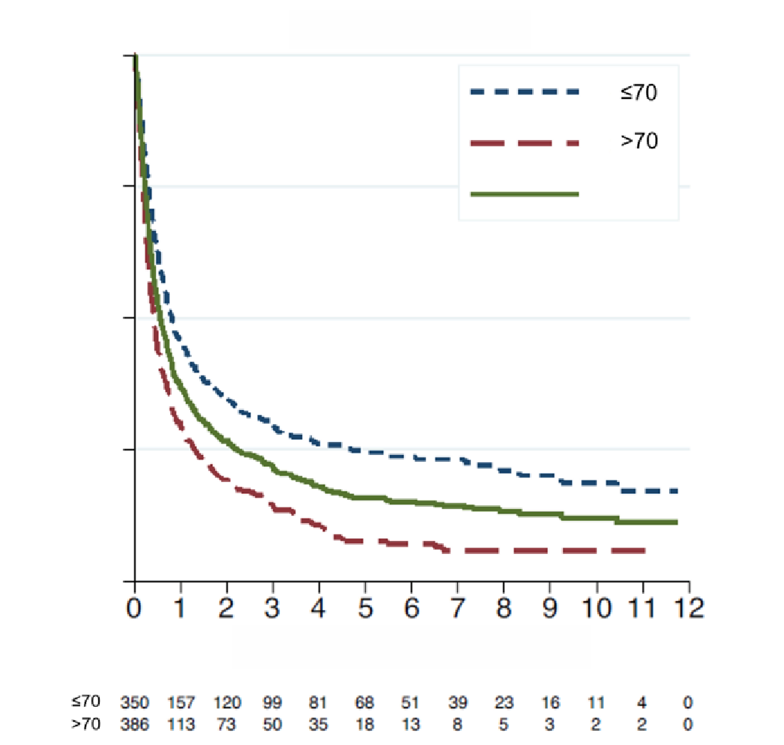
R/R DLBCL hastaları için sonuçlar kötüdür
2007-2018 döneminde İsveç'te tedavi edilen 736 R/R DLBCL hastasının oluşturduğu popülasyona dayanan büyük ölçekli bir kohortun yakın tarihli bir analizinde¹
  Genel sonuçların kötü ve medyan OS'nin 6,6 ay olduğu saptanmıştır¹
R-CHOP'den sonra tedavinin başarısız olduğu hastalarda, özellikle de aşağıda belirtilen hastalarda kötü sonuçlar gözlenmektedir:
  Refrakter hastalığı olan olgular²
  HD-ASCT adayı olmayan veya HD-ASCT'den sonra relaps gelişen hastalar³
CAR T hücre tedavisi, R/R DLBCL hastaları için
bir seçenektir, ancak potansiyel olarak şiddetli toksisiteler ve lojistik güçlükler nedeniyle kullanımı sınırlı olabilmektedir^{4,5}
R/R DLBCL hastalarındaki OS (N=736)¹
1,00
Relaps sırasındaki yaş
0,75
Tümü
Sağkalım olasılığı
0,50
0,25
0,00
Relapstan itibaren geçen süre (yıl)
1. Harrysson S, et al. Outcomes of relapsed/refractory diffuse large B-cell lymphoma and influence of chimeric antigen receptor T trial eligibility criteria in second line-A population-based study of 736 patients. Br J Haematol 2022;198:267–77.
2. Sehn L & Salles G. Diffuse Large B-Cell Lymphoma. NEJM 2021;384:842‒58.
3. Ayers EC, et al. "Real World Outcomes in Patients With Relapsed/Refractory Diffuse Large B-Cell Lymphoma Treated With Selinexor." Clinical Lymphoma, Myeloma & Leukemia, 2020;20(10):661–667.
4. Fujiwara, Y.; Kato, T.; Hasegawa, F.; Sunahara, M.; Tsurumaki, Y. "The Past, Present, and Future of Clinically Applied Chimeric Antigen Receptor-T-Cell Therapy." Pharmaceuticals 2022, 15(2), 207.
5. Roschewski, M., Staudt, L.M., Wilson, W.H. "Burkitt's Lymphoma." New England Journal of Medicine, 2022;387(12):1111-1122.
CAR, kimerik antijen reseptörü; DLBCL, diffüz büyük B hücreli lenfoma; HD-ASCT, yüksek doz tedavi ve otolog kök hücre transplantasyonu; OS, genel sağkalım; R-CHOP, rituximab artı siklofosfamid, doksorubisin, vinkristin ve prednizon.

Slide 5
R/R DLBCL hastaları için sonuçlar kötüdür
2007-2018 döneminde İsveç'te tedavi edilen 736 R/R DLBCL hastasının oluşturduğu popülasyona dayanan büyük ölçekli bir kohortun yakın tarihli bir analizinde¹
  Genel sonuçların kötü ve medyan OS'nin 6,6 ay olduğu saptanmıştır¹
R-CHOP'den sonra tedavinin başarısız olduğu hastalarda, özellikle de aşağıda belirtilen hastalarda kötü sonuçlar gözlenmektedir:
  Refrakter hastalığı olan olgular²
  HD-ASCT adayı olmayan veya HD-ASCT'den sonra relaps gelişen hastalar³
CAR T hücre tedavisi, R/R DLBCL hastaları için
bir seçenektir, ancak potansiyel olarak şiddetli toksisiteler ve lojistik güçlükler nedeniyle kullanımı sınırlı olabilmektedir^{4,5}
R/R DLBCL hastalarındaki OS (N=736)¹
1,00
Relaps sırasındaki yaş
0,75
Tümü
Sağkalım olasılığı
0,50
0,25
0,00
Relapstan itibaren geçen süre (yıl)
1. Harrysson S, et al. Outcomes of relapsed/refractory diffuse large B-cell lymphoma and influence of chimeric antigen receptor T trial eligibility criteria in second line-A population-based study of 736 patients. Br J Haematol 2022;198:267–77.
2. Sehn L & Salles G. Diffuse Large B-Cell Lymphoma. NEJM 2021;384:842‒58.
3. Ayers EC, et al. "Real World Outcomes in Patients With Relapsed/Refractory Diffuse Large B-Cell Lymphoma Treated With Selinexor." Clinical Lymphoma, Myeloma & Leukemia, 2020;20(10):661–667.
4. Fujiwara, Y.; Kato, T.; Hasegawa, F.; Sunahara, M.; Tsurumaki, Y. "The Past, Present, and Future of Clinically Applied Chimeric Antigen Receptor-T-Cell Therapy." Pharmaceuticals 2022, 15(2), 207.
5. Roschewski, M., Staudt, L.M., Wilson, W.H. "Burkitt's Lymphoma." New England Journal of Medicine, 2022;387(12):1111-1122.
CAR, kimerik antijen reseptörü; DLBCL, diffüz büyük B hücreli lenfoma; HD-ASCT, yüksek doz tedavi ve otolog kök hücre transplantasyonu; OS, genel sağkalım; R-CHOP, rituximab artı siklofosfamid, doksorubisin, vinkristin ve prednizon.

Slide 6
R/R DLBCL yönetimi
R/R DLBCL
Önerilen tekrar biyopsi ve evreleme
~%50 ASCT için uygundur
~%50 ASCT adayı değildir
Platin bazlı
kurtarma tedavisi
2L tedavi
~%50 yanıt
~%50 refrakter
ASCT'ye uygun olmayan hastalar için mevcut seçenekler
İmmünokemoterapi
CAR T hücre tedavisi
Polatuzumab vedotin + BR
Selinexor
Tafasitamab-lenalidomid
Araştırılan ajan veya rejim
Allojenik SCT
En iyi destekleyici bakım (XRT dahil)
ASCT
~%50 yanıt
~%50 relaps
ASCT için uygun olmayan hastaların ~%25-35'inde tam iyileşme elde edilmektedir
ASCT uygulanmayan
3L veya daha üst basamak tedavi
ASCT'den sonra
ASCT, otolog kök hücre transplantasyonu; BR, bendamustin artı rituximab; CAR, kimerik antijen reseptörü;
DLBCL, diffüz büyük B hücreli lenfoma; 2L, ikinci basamak; 3L, üçüncü basamak; SCT, kök hücre transplantasyonu; XRT, radyoterapi.
Sehn L & Salles G. Diffuse Large B-Cell Lymphoma. NEJM 2021;384:842‒58.

Slide 7
R/R DLBCL yönetimi
ASCT'ye uygun olmayan hastalar için mevcut seçenekler
İmmünokemoterapi
CAR T hücre tedavisi
Polatuzumab vedotin + BR
Selinexor
Tafasitamab-lenalidomid
Araştırılan ajan veya rejim
Allojenik SCT
En iyi destekleyici bakım (XRT dahil)
R/R DLBCL
Önerilen tekrar biyopsi ve evreleme
~%50 ASCT için uygundur
~%50 ASCT adayı değildir
Platin bazlı
kurtarma tedavisi
2L tedavi
~%50 yanıt
~%50 refrakter
ASCT
~%50 yanıt
~%50 relaps
ASCT için uygun olmayan hastaların ~%25-35'inde tam iyileşme elde edilmektedir
ASCT uygulanmayan
3L veya daha üst basamak tedavi
ASCT'den sonra
ASCT, otolog kök hücre transplantasyonu; BR, bendamustin artı rituximab; CAR, kimerik antijen reseptörü;
DLBCL, diffüz büyük B hücreli lenfoma; 2L, ikinci basamak; 3L, üçüncü basamak; SCT, kök hücre transplantasyonu; XRT, radyoterapi.
Sehn L & Salles G. Diffuse Large B-Cell Lymphoma. NEJM 2021;384:842‒58.

Slide 8
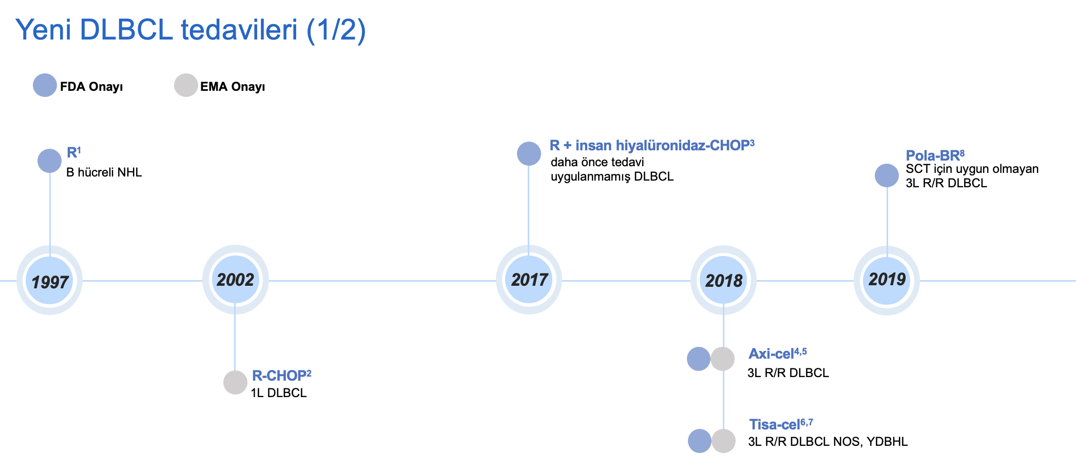
1. McLaughlin P, Grillo-López AJ, Link BK, et al. "Rituximab chimeric anti-CD20 monoclonal antibody therapy for relapsed indolent lymphoma: half of patients respond to a four-dose treatment program." Journal of Clinical Oncology. 1998;16(8):2825–2833.
2. Coiffier B, Lepage E, Briere J, et al. "CHOP chemotherapy plus rituximab compared with CHOP alone in elderly patients with diffuse large-B-cell lymphoma." New England Journal of Medicine. 2002;346(4):235–242.
3. Genentech, Inc. RITUXAN HYCELA (rituximab and hyaluronidase human) Injection, for Subcutaneous Use: US Prescribing Information. 2023.
4. Kite Pharma, Inc. YESCARTA (axicabtagene ciloleucel) Injection, for Intravenous Use: Summary of Product Characteristics. 2023.
5. Kite Pharma, Inc. YESCARTA (axicabtagene ciloleucel) Injection, for Intravenous Use: US Prescribing Information. 2023.
6. Novartis Pharmaceuticals Corporation. KYMRIAH (tisagenlecleucel) Suspension for Intravenous Infusion: Summary of Product Characteristics. 2023.
7. Novartis Pharmaceuticals Corporation. KYMRIAH (tisagenlecleucel) Suspension for Intravenous Infusion: US Prescribing Information. 2023.
8. Genentech, Inc. POLIVY (polatuzumab vedotin-piiq) Injection, for Intravenous Use: US Prescribing Information. 2023.

Slide 9
1. McLaughlin P, Grillo-López AJ, Link BK, et al. "Rituximab chimeric anti-CD20 monoclonal antibody therapy for relapsed indolent lymphoma: half of patients respond to a four-dose treatment program." Journal of Clinical Oncology. 1998;16(8):2825–2833.
2. Coiffier B, Lepage E, Briere J, et al. "CHOP chemotherapy plus rituximab compared with CHOP alone in elderly patients with diffuse large-B-cell lymphoma." New England Journal of Medicine. 2002;346(4):235–242.
3. Genentech, Inc. RITUXAN HYCELA (rituximab and hyaluronidase human) Injection, for Subcutaneous Use: US Prescribing Information. 2023.
4. Kite Pharma, Inc. YESCARTA (axicabtagene ciloleucel) Injection, for Intravenous Use: Summary of Product Characteristics. 2023.
5. Kite Pharma, Inc. YESCARTA (axicabtagene ciloleucel) Injection, for Intravenous Use: US Prescribing Information. 2023.
6. Novartis Pharmaceuticals Corporation. KYMRIAH (tisagenlecleucel) Suspension for Intravenous Infusion: Summary of Product Characteristics. 2023.
7. Novartis Pharmaceuticals Corporation. KYMRIAH (tisagenlecleucel) Suspension for Intravenous Infusion: US Prescribing Information. 2023.
8. Genentech, Inc. POLIVY (polatuzumab vedotin-piiq) Injection, for Intravenous Use: US Prescribing Information. 2023.

Slide 10
R-CHOP
1. McLaughlin P, Grillo-López AJ, Link BK, et al. "Rituximab chimeric anti-CD20 monoclonal antibody therapy for relapsed indolent lymphoma: half of patients respond to a four-dose treatment program." Journal of Clinical Oncology. 1998;16(8):2825–2833.
2. Coiffier B, Lepage E, Briere J, et al. "CHOP chemotherapy plus rituximab compared with CHOP alone in elderly patients with diffuse large-B-cell lymphoma." New England Journal of Medicine. 2002;346(4):235–242.
3. Genentech, Inc. RITUXAN HYCELA (rituximab and hyaluronidase human) Injection, for Subcutaneous Use: US Prescribing Information. 2023.
4. Kite Pharma, Inc. YESCARTA (axicabtagene ciloleucel) Injection, for Intravenous Use: Summary of Product Characteristics. 2023.
5. Kite Pharma, Inc. YESCARTA (axicabtagene ciloleucel) Injection, for Intravenous Use: US Prescribing Information. 2023.
6. Novartis Pharmaceuticals Corporation. KYMRIAH (tisagenlecleucel) Suspension for Intravenous Infusion: Summary of Product Characteristics. 2023.
7. Novartis Pharmaceuticals Corporation. KYMRIAH (tisagenlecleucel) Suspension for Intravenous Infusion: US Prescribing Information. 2023.
8. Genentech, Inc. POLIVY (polatuzumab vedotin-piiq) Injection, for Intravenous Use: US Prescribing Information. 2023.

Slide 11
R-CHOP
1. McLaughlin P, Grillo-López AJ, Link BK, et al. "Rituximab chimeric anti-CD20 monoclonal antibody therapy for relapsed indolent lymphoma: half of patients respond to a four-dose treatment program." Journal of Clinical Oncology. 1998;16(8):2825–2833.
2. Coiffier B, Lepage E, Briere J, et al. "CHOP chemotherapy plus rituximab compared with CHOP alone in elderly patients with diffuse large-B-cell lymphoma." New England Journal of Medicine. 2002;346(4):235–242.
3. Genentech, Inc. RITUXAN HYCELA (rituximab and hyaluronidase human) Injection, for Subcutaneous Use: US Prescribing Information. 2023.
4. Kite Pharma, Inc. YESCARTA (axicabtagene ciloleucel) Injection, for Intravenous Use: Summary of Product Characteristics. 2023.
5. Kite Pharma, Inc. YESCARTA (axicabtagene ciloleucel) Injection, for Intravenous Use: US Prescribing Information. 2023.
6. Novartis Pharmaceuticals Corporation. KYMRIAH (tisagenlecleucel) Suspension for Intravenous Infusion: Summary of Product Characteristics. 2023.
7. Novartis Pharmaceuticals Corporation. KYMRIAH (tisagenlecleucel) Suspension for Intravenous Infusion: US Prescribing Information. 2023.
8. Genentech, Inc. POLIVY (polatuzumab vedotin-piiq) Injection, for Intravenous Use: US Prescribing Information. 2023.

Slide 12
R-CHOP
CAR-T çağı
1. McLaughlin P, Grillo-López AJ, Link BK, et al. "Rituximab chimeric anti-CD20 monoclonal antibody therapy for relapsed indolent lymphoma: half of patients respond to a four-dose treatment program." Journal of Clinical Oncology. 1998;16(8):2825–2833.
2. Coiffier B, Lepage E, Briere J, et al. "CHOP chemotherapy plus rituximab compared with CHOP alone in elderly patients with diffuse large-B-cell lymphoma." New England Journal of Medicine. 2002;346(4):235–242.
3. Genentech, Inc. RITUXAN HYCELA (rituximab and hyaluronidase human) Injection, for Subcutaneous Use: US Prescribing Information. 2023.
4. Kite Pharma, Inc. YESCARTA (axicabtagene ciloleucel) Injection, for Intravenous Use: Summary of Product Characteristics. 2023.
5. Kite Pharma, Inc. YESCARTA (axicabtagene ciloleucel) Injection, for Intravenous Use: US Prescribing Information. 2023.
6. Novartis Pharmaceuticals Corporation. KYMRIAH (tisagenlecleucel) Suspension for Intravenous Infusion: Summary of Product Characteristics. 2023.
7. Novartis Pharmaceuticals Corporation. KYMRIAH (tisagenlecleucel) Suspension for Intravenous Infusion: US Prescribing Information. 2023.
8. Genentech, Inc. POLIVY (polatuzumab vedotin-piiq) Injection, for Intravenous Use: US Prescribing Information. 2023.

Slide 13
R-CHOP
Pola-R-bendamustin
1. McLaughlin P, Grillo-López AJ, Link BK, et al. "Rituximab chimeric anti-CD20 monoclonal antibody therapy for relapsed indolent lymphoma: half of patients respond to a four-dose treatment program." Journal of Clinical Oncology. 1998;16(8):2825–2833.
2. Coiffier B, Lepage E, Briere J, et al. "CHOP chemotherapy plus rituximab compared with CHOP alone in elderly patients with diffuse large-B-cell lymphoma." New England Journal of Medicine. 2002;346(4):235–242.
3. Genentech, Inc. RITUXAN HYCELA (rituximab and hyaluronidase human) Injection, for Subcutaneous Use: US Prescribing Information. 2023.
4. Kite Pharma, Inc. YESCARTA (axicabtagene ciloleucel) Injection, for Intravenous Use: Summary of Product Characteristics. 2023.
5. Kite Pharma, Inc. YESCARTA (axicabtagene ciloleucel) Injection, for Intravenous Use: US Prescribing Information. 2023.
6. Novartis Pharmaceuticals Corporation. KYMRIAH (tisagenlecleucel) Suspension for Intravenous Infusion: Summary of Product Characteristics. 2023.
7. Novartis Pharmaceuticals Corporation. KYMRIAH (tisagenlecleucel) Suspension for Intravenous Infusion: US Prescribing Information. 2023.
8. Genentech, Inc. POLIVY (polatuzumab vedotin-piiq) Injection, for Intravenous Use: US Prescribing Information. 2023.

Slide 14
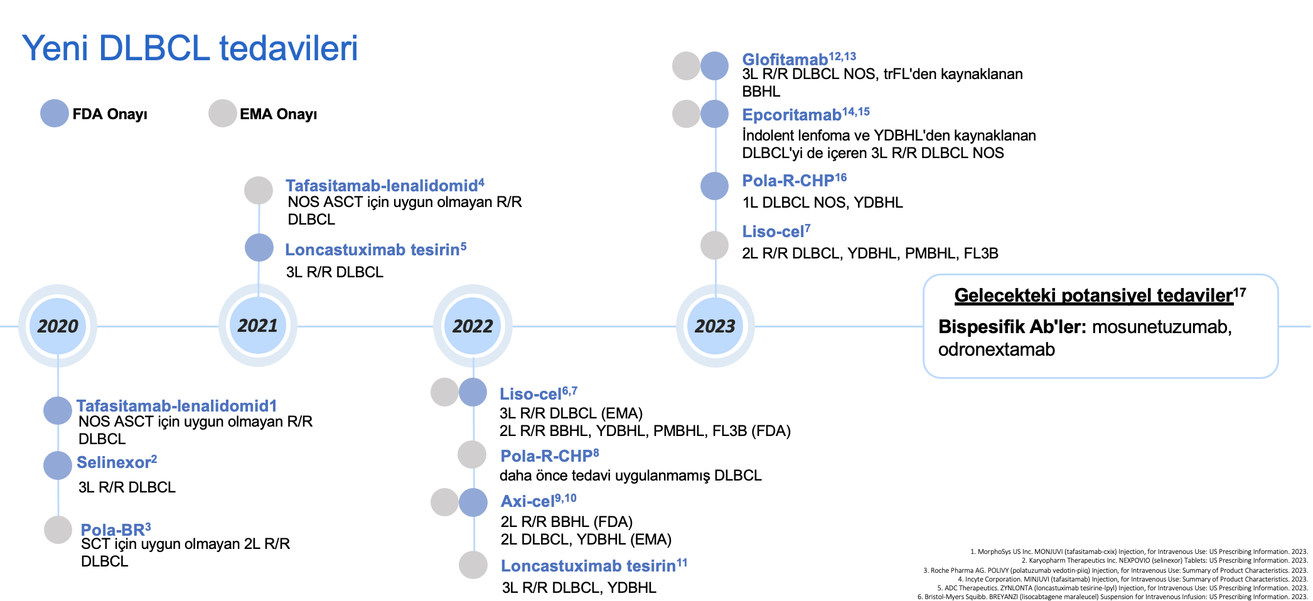

Slide 15
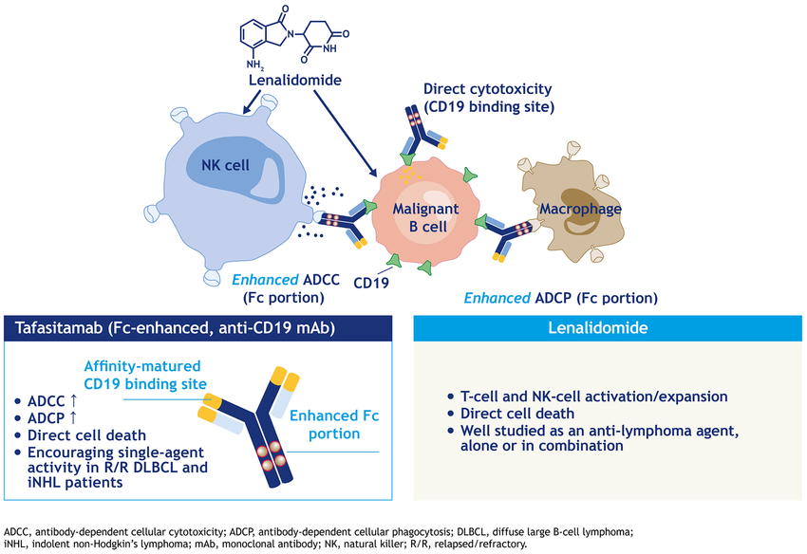

Slide 16
L-MIND faz 2 ile FDA onayı
ORR: %60 larda
mPFS 12 ay civarı

Slide 17
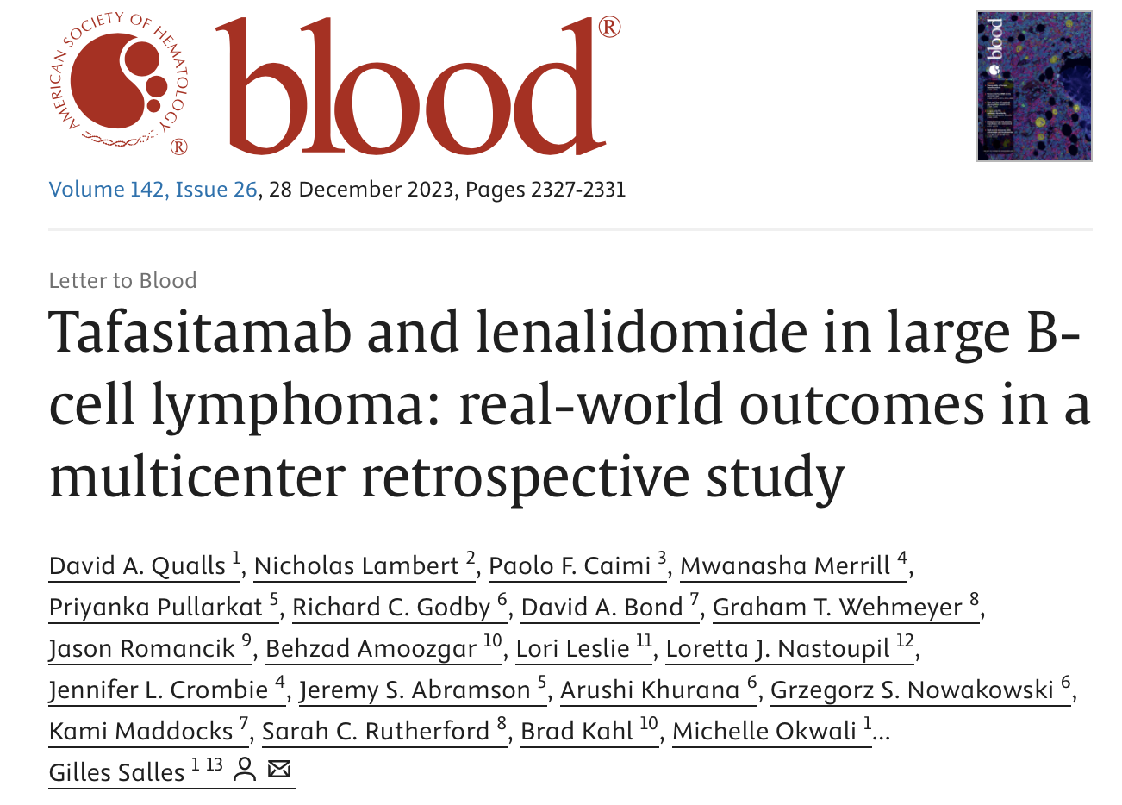
L-MIND faz 2 ile FDA onayı
ORR: %60 larda
mPFS 12 ay civarı

Slide 18
ORR: %30 larda
mPFS 6 ay civarı

Slide 19
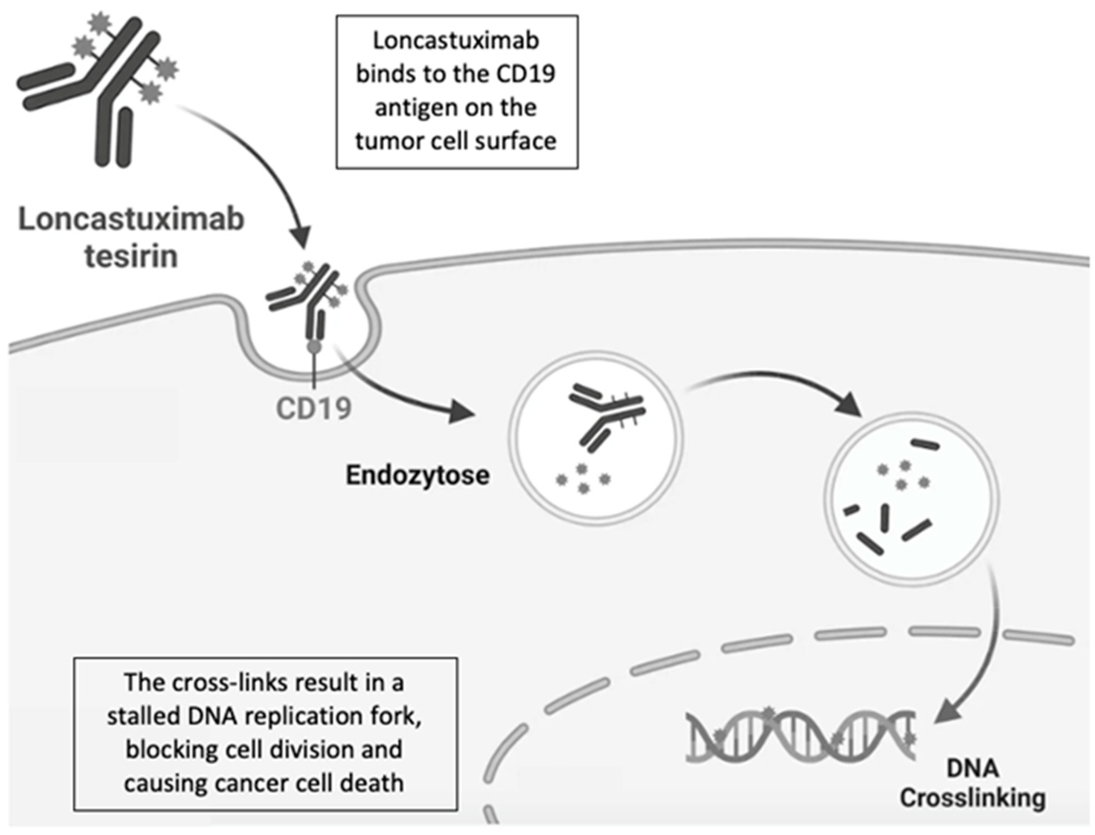

Slide 22

Anti-CD20xCD3 bispesifik antikorlar, endojen spesifik olmayan T hücrelerini, malign B hücrelerine bağlanarak bunları ortadan kaldırmak üzere tekrar yönlendirmektedir
T hücresi aracılığıyla tümörün öldürülmesi
Sitotoksik granüller
Sitotoksik
T hücresi
Tümöral B hücresi
CD3ε
CD20
Apoptoz
Bispesifik antikor
I. T hücresi proliferasyonu
T hücreleri prolifere olur ve tümör bölgesinde genişler
II. T hücresi aktivasyonu
T hücresi aktivasyonu, TCR'ye bağlanma yoluyla tetiklenen sinyal iletim olaylarıyla gerçekleşir ve sitotoksik granüllerin sekresyonuna yol açar
III. Tümör hücrelerinin seri lizisi
TCR, T hücresi reseptörü.
1. Bacac M, Fauti T, Sam J, et al. "A Novel ROR1-Targeting Bispecific Antibody Prevents ROR1 Signaling and Shows Therapeutic Efficacy in Preclinical Models of Hematologic and Solid Cancers." Clinical Cancer Research. 2018;24(20):4785–4797.
2. Aldoss I, Song JY, Stiller T, et al. "Correlative Analyses of Cytokine Release Syndrome and Neurotoxicity in Adults with Relapsed/Refractory Acute Lymphoblastic Leukemia Treated with CS19 CAR T-Cell Therapy." Leukemia. 2017;31(5):777–787.
Notes:
Anti-CD20xCD3 bispesifik antikorlar, eş zamanlı olarak malign B hücreleri üzerindeki CD20'ye ve sitotoksik T hücreleri üzerindeki CD3'e bağlanmaktadır.

Slide 23
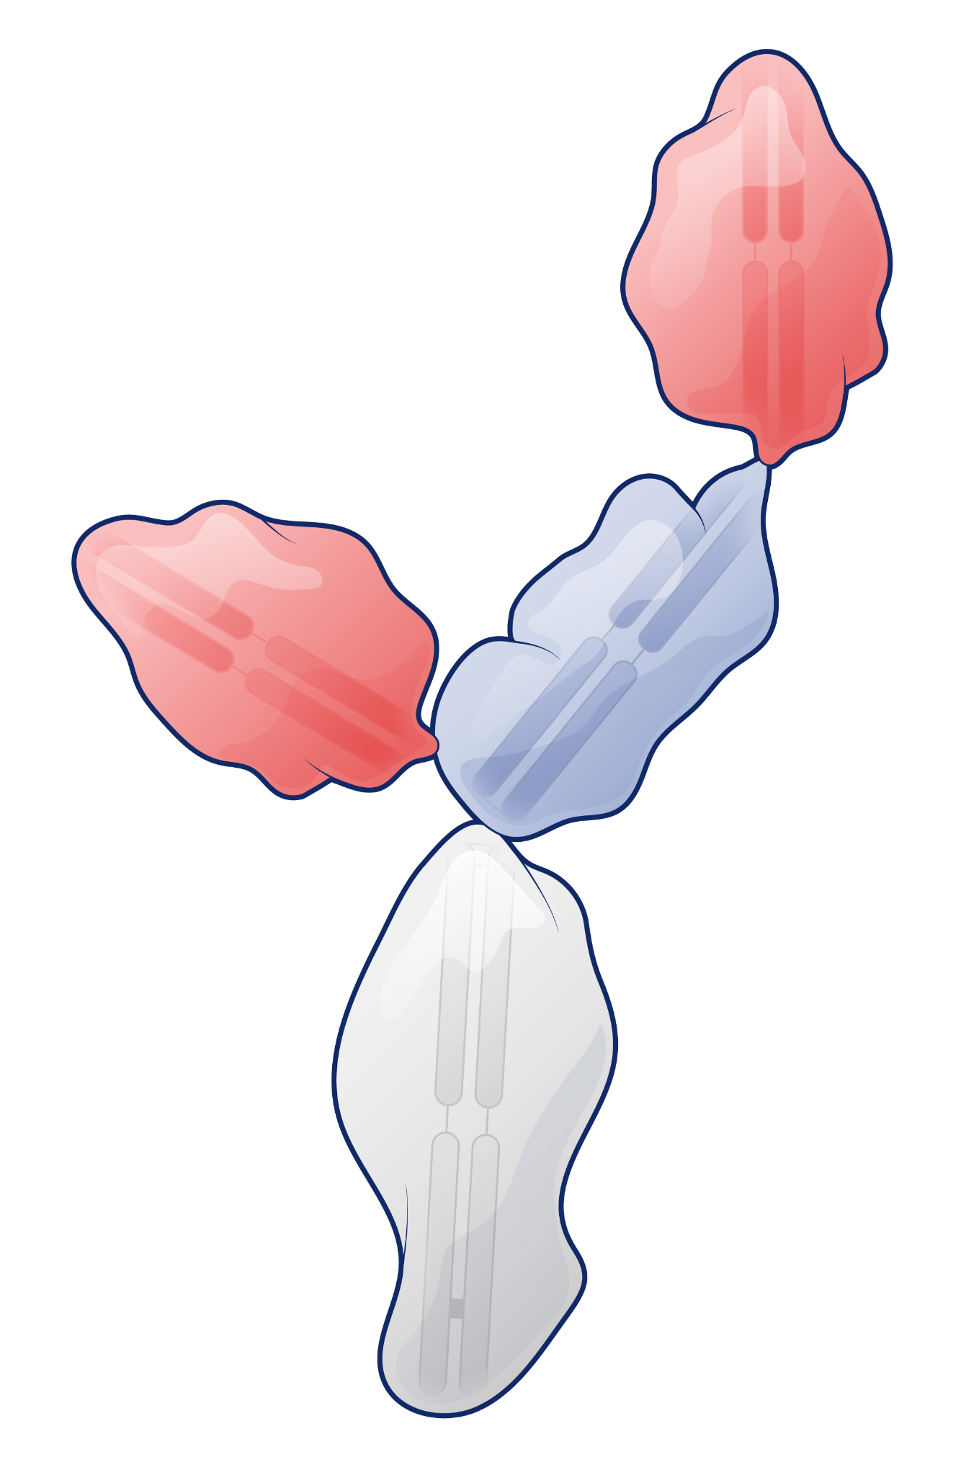
Glofitamab, 2:1 formatında (CD20:CD3) CD20'ye bağlanan iki ve CD3'e bağlanan bir 'Fab' bölgesi olan tam uzunlukta, hümanize bir IgG1 bispesifik antikordur.
İki CD20 antijen bağlanma bölgesi^{1,2}
B hücrelerinin yüzeyinde eksprese edilen CD20'ye yüksek aviditeli, bivalent bağlanma,¹⁻³ tümörü hedeflemeyi ve tutulmayı desteklemekte ve standart tedaviyi oluşturan
anti-CD20 monoklonal antikorlarla
kombinasyon tedavisini kolaylaştırmaktadır²
FR
3x Fab Bölgesi (FR olarak belirtilmiştir)
Esnek bağlayıcı
B ve T hücresi bağlanma bölgelerinin baştan sona füzyonu^{1,2}
FR
FR
CD3 antijen bağlanma bölgesi^{1,2}
T hücrelerinin yüzeyindeki TCR kompleksinin bir bileşeni olan CD3ε'e monovalent bağlanma^{1,2,4,5}
Sessiz Fc bölgesi^{1,2}
Glofitamabın, yarılanma ömrünü BiTE'lere kıyasla uzatan bir Fc bölgesi vardır. Bu sessiz bölge, T hücresi lizisini önlemek için ADCC/ADCP/CDC'yi ortadan kaldırmaktadır^{1,2}
1. Bacac M, Fauti T, Sam J, et al. "A novel ROR1-targeting bispecific antibody prevents ROR1 signaling and shows therapeutic efficacy in preclinical models of hematologic and solid cancers." OncoImmunology. 2016;5(5)
2. Bacac M, Fauti T, Sam J, et al. "A Novel ROR1-Targeting Bispecific Antibody Prevents ROR1 Signaling and Shows Therapeutic Efficacy in Preclinical Models of Hematologic and Solid Cancers." Clinical Cancer Research. 2018;24(20):4785–4797.
3. Payandeh Z, Yarahmadi R, Narimani M, Sadeghi S, Mard-Soltani M. "Immune therapy of cancer: from monoclonal antibodies to immune checkpoint inhibitors and CAR-T cells." Biomedicine & Pharmacotherapy. 2019;109:2415–2426.
4. Kontermann RE, Brinkmann U. "Bispecific antibodies." Drug Discovery Today. 2015;20(7):838–847.
5. Nelson AL. "Antibody fragments: hope and hype." mAbs. 2010;2(1):77–83.
ADCC, antikora bağımlı hücre aracılı sitotoksisite; ADCP, antikora bağımlı hücresel fagositoz;
BiTE, bispesifik T hücresi bağlayıcı; CDC, komplemana bağımlı sitotoksisite; Fab, antijen bağlayan fragman; Fc, kristalize fragman; FR, Fab bölgesi; IgG1, immünoglobulin G1; TCR, T hücresi reseptörü.
Notes:
Glofitamab, 2:1 formatında B hücrelerinin yüzeyindeki CD20'ye bağlanan iki ve T hücrelerinin yüzeyindeki CD3'e bağlanan bir Fab bölgesi olan tam uzunlukta, hümanize bir immünoglobulin G1 bispesifik antikordur.
Yeni 2:1 formatı, diğer bispesifik formatlarla karşılaştırıldığında tümör antijen aviditesinde artış, hızlı T hücresi aktivasyonu ve tümör hücresi ölümünde artış potansiyeli sağlamaktadır.
Glofitamab, CD20 için yüksek aviditesi nedeniyle, rituximab ve obinutuzumab gibi CD20'yi hedefleyen diğer ajanlarla glofitamaba bağlanma açısından yarışabilmekte ve bu da, söz konusu ajanlarla kombinasyon potansiyelini desteklemektedir.

Slide 24
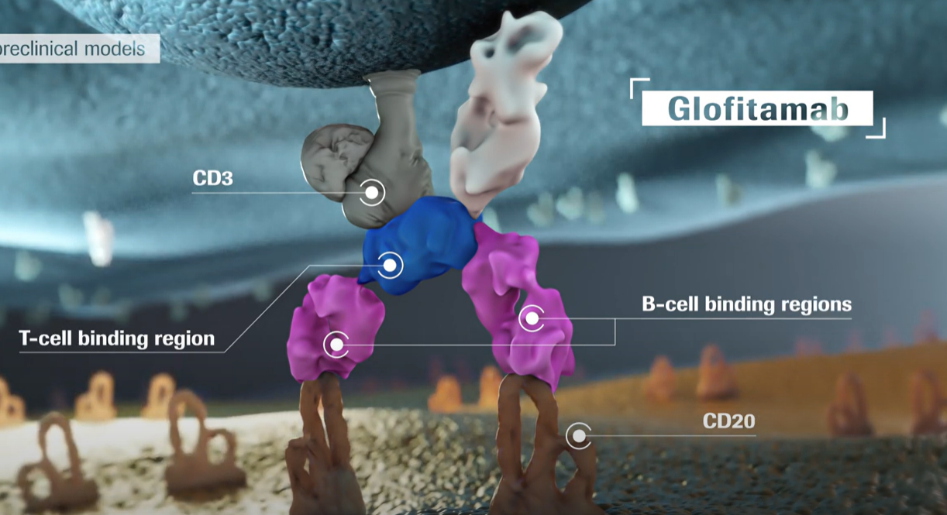
Glofitamabın 2:1 (CD20:CD3) moleküler formatı, CD20'ye bivalent ve C3'e monovalent bağlanmaya olanak sağlamaktadır
2:1 formatı (CD20:CD3) CD3'e ve 2 x CD20'ye bağlanmayı sağlamaktadır
Glofitamab, T hücrelerinin yüzeyindeki TCR kompleksinin bir bileşeni olan CD3ε'e ve B hücrelerinin yüzeyindeki iki CD20 antijenine eş zamanlı olarak bağlanmaktadır¹⁻⁴
Klinik öncesi modeller
CD3
Sinaps oluşumu
Glofitamabın bağlanması (yani CD3ε ve 2 x CD20'ye bağlanma), TCR'nin çapraz bağ oluşturmasına ve bir immünolojik sinaps oluşumuna yol açmaktadır
Daha sonra T hücreleri aktive olmakta ve CD20 eksprese eden tümör hücrelerinin güçlü bir lizise uğramasına ve hızlı ve uzun süreli T hücresi aktivasyonu ve proliferasyonuna yol açmaktadır²⁻⁴
B hücresine bağlanma bölgeleri
T hücresine bağlanma bölgesi
TCR, T hücresi reseptörü.
1. Ferl GZ, Kenanova V, Wu AM, Chatziioannou AF. "Imaging the distribution of therapeutic proteins with molecular PET and SPECT." Clinical and Translational Science. 2018;11(3):296–304.
2. Sun LL, Ellerman D, Mathieu M, et al. "Anti-CD20/CD3 T cell-dependent bispecific antibody for the treatment of B cell malignancies." Science Translational Medicine. 2015;7(287):287ra70.
3. Bacac M, Fauti T, Sam J, et al. "A Novel ROR1-Targeting Bispecific Antibody Prevents ROR1 Signaling and Shows Therapeutic Efficacy in Preclinical Models of Hematologic and Solid Cancers." Clinical Cancer Research. 2018;24(20):4785–4797.
4. Dieckmann NM, Frazer GL, Asano Y, Stinchcombe JC, Griffiths GM. "The cytotoxic T lymphocyte immune synapse at a glance." Journal of Cell Science. 2016;129(2):2881–2886.
Notes:
Glofitamab, T hücrelerinin yüzeyindeki T hücresi reseptör kompleksinin bir bileşeni olan CD3'e ve malign B hücrelerinin yüzeyindeki iki CD20 antijenine eş zamanlı olarak bağlanmaktadır.
Glofitamabın 2:1 moleküler formatı, T hücreleri üzerindeki C3'e monovalent ve yüksek bir aviditeyle (bağlanma gücüyle) B hücreleri üzerindeki CD20'ye bivalent bağlanmaya olanak sağlamaktadır.
CD3 ve CD20'ye bağlanma, T hücresi reseptörünün çapraz bağ oluşturmasına ve bir immünolojik sinaps oluşumuna yol açmaktadır. Daha sonra T hücreleri aktive olmakta ve bu da, tümör hücresinin öldürülmesine, sitokin salımına ve T hücresi proliferasyonuna yol açmaktadır.

Slide 25
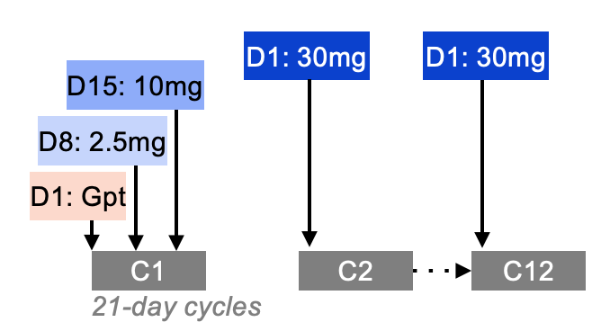
R/R DLBCL olan ve daha önce ≥2 tedavi uygulanan hastalarda yapılan tek kollu pivotal Faz II genişletme çalışması¹
NP30179
R/R DLBCL
Glofitamab RP2D
Önemli çalışmaya dahil edilme kriterleri
Glofitamab IV uygulaması
154 hasta
DLBCL NOS, YDBHL, tFL veya PMBHL
ECOG PS 0–1
Daha önce aşağıdakileri içeren ≥2 tedavi:
  anti-CD20 antikor
  Antrasiklin
Sabit süreli tedavi
Maks. 12 siklus
CRS'nin azaltılması:
Obinutuzumab ile ön tedavi (1 x 1000 mg)
S1 Basamaklı doz artışı
İlk dozdan sonra izleme (2,5 mg)
21 günlük siklusler
Sonlanım noktaları
Primer: IRC'ye* göre CR (en iyi yanıt) oranı
Önemli sekonder: ORR oranı,† DoR, DoCR,† PFS ve OS
*PET-BT'ye göre (Lugano kriterleri).¹ †IRC ve araştırmacıya göre. BHL, B hücreli lenfoma; CRS, sitokin salınım sendromu; BT, bilgisayarlı tomografi; DLBCL, diffüz büyük B hücreli lenfoma; ECOG, Avrupa Onkoloji İş Birliği Grubu performans durumu; FL, foliküler lenfoma;
Gpt, obinutuzumab ile ön tedavi; YDBHL, yüksek dereceli BHL; IRC, Bağımsız İnceleme Kurulu; NOS, başka şekilde belirtilmediği takdirde;
PET, pozitron emisyon tomografi; PMBCL, primer mediastinal BHL.
1. Dickinson M, Carlo-Stella C, Morschhauser F, et al. "Glofitamab in Patients with Relapsed/Refractory Diffuse Large B-Cell Lymphoma and ≥2 Prior Therapies: Pivotal Phase II Expansion Results." Journal of Clinical Oncology. 2022;40(16_suppl):7500.
2. Cheson BD, Fisher RI, Barrington SF, et al. "Recommendations for Initial Evaluation, Staging, and Response Assessment of Hodgkin and Non-Hodgkin Lymphoma: The Lugano Classification." Journal of Clinical Oncology. 2014;32(27):3059–3068
Notes:
Kortikosteroidlerle premedikasyon: obinutuzumabı içeren ön tedaviden ve her bir glofitamab dozundan en az 60 dakika önce uygulanan intravenöz metilprednizolon (80 mg) veya eş değer dozda prednizon (100 mg) ya da prednizolon (100 mg).
İki hedef glofitamab dozundan sonra, CRS ortaya çıkmayan hastalar için kortikosteroid premedikasyonu isteğe bağlıdır (araştırmacıların takdirine göre).

Slide 26
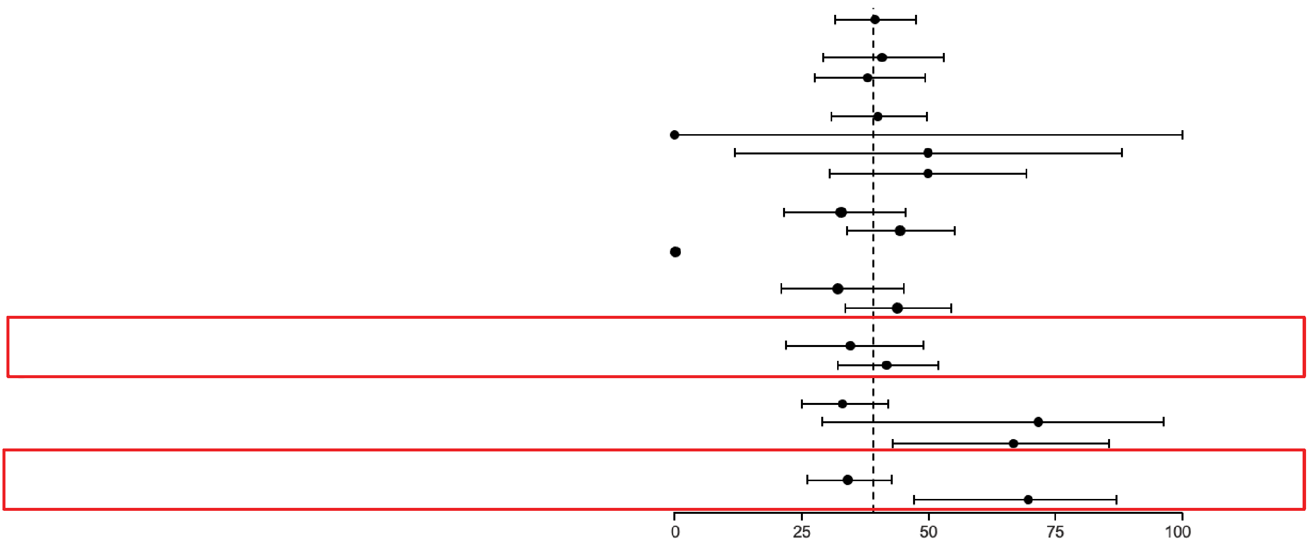
Önceden belirlenmiş alt-gruplarda IRC'ye göre CR oranları
NP30179
R/R DLBCL
Glofitamab RP2D
Alt-gruplar Hasta sayısı IRC'ye göre CR (%95 GA)
Genel | 155 (%100) | %39 (%32; %48)
Yaş grubu
<65 | 71 (%46) | %41 (%29; %53)
≥65 | 84 (%54) | %38 (%28; %49)
Çalışmaya girişte NHL alt-tipi
DLBCL | 110 (%71) | %40 (%31; %50)
YDBHL | 11 (%7) | %0
PMBHL | 6 (%4) | %50 (%12; %88)
trFL | 28 (%18) | %50 (%31; %69)
>6 cm bulky hastalık
Evet | 64 (%41) | %33 (%22; %46)
Hayır | 90 (%58) | %44 (%34, %55)
Bilinmiyor/Eksik | 1 (%1) | %0
Daha önceki tedavi basamaklarının sayısı
2 | 62 (%40) | %32 (%21; %45)
≥3 | 93 (%60) | %44 (%34, %55)
Daha önce CAR-T tedavisi
Evet | 52 (%34) | %35 (%22; %49)
Hayır | 103 (%66) | %42 (%32; %52)
ASCT'den sonra
Hayır | 127 (%82) | %33 (%25; %42)
Refrakter | 7 (%5) | %71 (%29; %96)
Relaps gösteren | 21 (%14) | %67 (%43; %85)
Daha önce uygulanan son tedaviye R/R
Refrakter | 132 (%85) | %34 (%26; %43)
Relaps gösteren | 23 (%15) | %70 (%47; %87)
Klinik veri kesim tarihi: 14 Mart 2022. Ab, antikor; ASCT, otolog kök hücre transplantasyonu; CAR-T, kimerik antijen reseptörü T hücre tedavisi; CR, tam yanıt; DLBCL, diffüz büyük B hücreli lenfoma; YDBHL, yüksek dereceli B hücreli lenfoma; IRC, bağımsız inceleme kurulu; PMBCL, primer mediastinal B hücreli lenfoma; trFL, transforme foliküler lenfoma.
Dickinson M, Carlo-Stella C, Morschhauser F, et al. "Glofitamab for Relapsed or Refractory Diffuse Large B-Cell Lymphoma." New England Journal of Medicine. 2022;387:2220–2231.

Slide 27
Yanıt oranları ve DOCR¹: Uzatılmış takip
NP30179
R/R DLBCL
Glofitamab RP2D
 | Tüm hastalar (N=155)* | R/R DLBCL/ trFL (N=132)^{2†‡} | Daha önce CAR-T (N=52)†
ORR, n (%) [%95 GA] | 80 (52) [43,5–59,7] | 74 (56) [47,2–64,7] | 26 (50) [35,8–64,2]
%CR oranı n (%) [%95 GA] | 62 (40) [32,2–48,2] | 58 (44) [35,3–52,8] | 19 (37) [23,6–51,0]
Medyan DOCR, ay (%95 GA) | 26,9 (19,8–NR) | 28,3 (19,8–NR) | 22,0 (6,7–NR)
24 aylık DOCR, % (%95 GA) | 55,0 (41,1–68,8) | 56,2 (41,9–70,4) | 33,1 (7,2–59,0)
Medyan CR takip süresi, ay (aralık) | 29,6 (0–39) | 29,6 (0–39) | 23,0 (0–33)
Devam eden CR'ler, n/N (%) | 34/62 (55) | 32/58 (55) | 10/19 (53)
IRC'ye göre DOCR
100
Tüm hastalar (N=62)
%55
R/R DLBCL/trFL (N=58)
80
Daha önce CAR-T (N=19)
Sansürlenmiş
60
Olasılık (%)
40
20
0
0
3
6
9
12
15
18
21
24
27
30
33
36
39
Süre (ay)
Tüm hastalar
(N=62)
62
51
46
40
39
37
35
28
23
18
13
7
4
NE
R/R DLBCL/trFL
(N=58)
58
48
44
39
38
36
34
27
22
17
12
7
4
NE
Daha önce CAR-T
(N=19)
19
13
11
10
10
9
9
7
3
3
2
NE
NE
NE
Çalışmada geçen medyan süre: 32,1 ay (aralık: 0–43).
Otuz iki aylık medyan takip süresinde, alt-gruplarda glofitamabla yüksek yanıt oranları ve uzun süreli remisyonlar gösterilmiştir.
Klinik veri kesim tarihi: 4 Eylül 2023. *Tedavi edilmesi amaçlanan popülasyon (DLBCL, trFL, YDBHL ve PMBHL). †Bu alt-gruptaki hastaların genel popülasyona benzer başlangıç özellikleri taşıdığı belirlenmiştir. ‡USPI'da belirtilen primer etkililik popülasyonunu en az bir doz glofitamab uygulanan tüm hastalar oluşturmuştur. CAR-T, kimerik antijen reseptörü T hücresi; GA, güven aralığı; CR, tam yanıt; DLBCL, diffüz büyük B hücreli lenfoma; DOCR, tam yanıt süresi; IRC, Bağımsız İnceleme Kurulu; NE, hesaplanmamıştır; NR, ulaşılmamıştır; ORR, objektif yanıt oranı; RP2D, önerilen Faz II dozu; R/R, relaps gösteren/refrakter; trFL, transforme foliküler lenfoma; USPI, Amerika Birleşik Devletleri prospektüs bilgisi.
1. Hutchings M, Carlo-Stella C, Morschhauser F, et al. "Glofitamab Monotherapy in Relapsed or Refractory Large B-Cell Lymphoma: Extended Follow-Up from a Pivotal Phase II Study and Subgroup Analyses in Patients with Prior Chimeric Antigen Receptor T-Cell Therapy and by Baseline Total Metabolic Tumor Volume." ASH 2023; oral presentation (abstract #433). 2. COLUMVI US Prescribing Information. Available at: https://www.accessdata.fda.gov/drugsatfda_docs/label/2023/761309s000lbl.pdf.
Notes:
DoCR FUp, daha önceki analize kıyasla 13,9 ay daha uzundur - 18,2 aydan (CCOD: Ocak 2023) 32,1 aya (CCOD: Eylül 2023) çıkmıştır

Slide 28
Yanıt oranları ve DOCR¹: Uzatılmış takip
NP30179
R/R DLBCL
Glofitamab RP2D
 | Tüm hastalar (N=155)* | R/R DLBCL/ trFL (N=132)^{2†‡} | Daha önce CAR-T (N=52)†
ORR, n (%) [%95 GA] | 80 (52) [43,5–59,7] | 74 (56) [47,2–64,7] | 26 (50) [35,8–64,2]
%CR oranı n (%) [%95 GA] | 62 (40) [32,2–48,2] | 58 (44) [35,3–52,8] | 19 (37) [23,6–51,0]
Medyan DOCR, ay (%95 GA) | 26,9 (19,8–NR) | 28,3 (19,8–NR) | 22,0 (6,7–NR)
24 aylık DOCR, % (%95 GA) | 55,0 (41,1–68,8) | 56,2 (41,9–70,4) | 33,1 (7,2–59,0)
Medyan CR takip süresi, ay (aralık) | 29,6 (0–39) | 29,6 (0–39) | 23,0 (0–33)
Devam eden CR'ler, n/N (%) | 34/62 (55) | 32/58 (55) | 10/19 (53)
IRC'ye göre DOCR
100
Tüm hastalar (N=62)
%55
R/R DLBCL/trFL (N=58)
80
Daha önce CAR-T (N=19)
Sansürlenmiş
60
Olasılık (%)
40
20
0
0
3
6
9
12
15
18
21
24
27
30
33
36
39
Süre (ay)
Tüm hastalar
(N=62)
62
51
46
40
39
37
35
28
23
18
13
7
4
NE
R/R DLBCL/trFL
(N=58)
58
48
44
39
38
36
34
27
22
17
12
7
4
NE
Daha önce CAR-T
(N=19)
19
13
11
10
10
9
9
7
3
3
2
NE
NE
NE
Çalışmada geçen medyan süre: 32,1 ay (aralık: 0–43).
Otuz iki aylık medyan takip süresinde, alt-gruplarda glofitamabla yüksek yanıt oranları ve uzun süreli remisyonlar gösterilmiştir.
Klinik veri kesim tarihi: 4 Eylül 2023. *Tedavi edilmesi amaçlanan popülasyon (DLBCL, trFL, YDBHL ve PMBHL). †Bu alt-gruptaki hastaların genel popülasyona benzer başlangıç özellikleri taşıdığı belirlenmiştir. ‡USPI'da belirtilen primer etkililik popülasyonunu en az bir doz glofitamab uygulanan tüm hastalar oluşturmuştur. CAR-T, kimerik antijen reseptörü T hücresi; GA, güven aralığı; CR, tam yanıt; DLBCL, diffüz büyük B hücreli lenfoma; DOCR, tam yanıt süresi; IRC, Bağımsız İnceleme Kurulu; NE, hesaplanmamıştır; NR, ulaşılmamıştır; ORR, objektif yanıt oranı; RP2D, önerilen Faz II dozu; R/R, relaps gösteren/refrakter; trFL, transforme foliküler lenfoma; USPI, Amerika Birleşik Devletleri prospektüs bilgisi.
1. Hutchings M, Carlo-Stella C, Morschhauser F, et al. "Glofitamab Monotherapy in Relapsed or Refractory Large B-Cell Lymphoma: Extended Follow-Up from a Pivotal Phase II Study and Subgroup Analyses in Patients with Prior Chimeric Antigen Receptor T-Cell Therapy and by Baseline Total Metabolic Tumor Volume." ASH 2023; oral presentation (abstract #433). 2. COLUMVI US Prescribing Information. Available at: https://www.accessdata.fda.gov/drugsatfda_docs/label/2023/761309s000lbl.pdf.
Notes:
DoCR FUp, daha önceki analize kıyasla 13,9 ay daha uzundur - 18,2 aydan (CCOD: Ocak 2023) 32,1 aya (CCOD: Eylül 2023) çıkmıştır

Slide 29
siklus 3'teki yanıta göre referans nokta analizi: Uzatılmış takip süresi
NP30179
R/R DLBCL
Glofitamab RP2D
PFS
OS
100
CR (N=44)
100
CR (N=44)
NR (N=36)
NR (N=36)
80
PR (N=26)
80
PR (N=26)
Sansürlenmiş
Sansürlenmiş
60
60
PFS olasılığı (%)
OS olasılığı (%)
40
40
20
20
0
0
0
3
6
9
12
15
18
21
24
27
30
33
36
39
0
3
6
9
12
15
18
21
24
27
30
33
36
39
42
D3'ten itibaren geçen süre (ay)
D3'ten itibaren geçen süre (ay)
CR (N=44)
44
36
35
30
30
29
27
22
19
14
11
6
4
NE
CR (N=44)
36
14
8
6
6
6
5
4
3
3
3
1
NE
NE
44
43
41
39
38
35
34
33
24
19
18
13
8
4
NE
NR (N=36)
NR (N=36)
26
15
12
10
6
4
4
3
3
2
2
1
NE
NE
36
28
20
15
14
12
11
8
6
5
4
3
1
NE
NE
PR (N=26)
PR (N=26)
26
24
20
15
12
8
6
5
5
3
3
2
1
NE
NE
C3'te CR elde edilen hastalarda referans PFS* | N=44
Medyan PFS, ay (%95 GA) | 31,1 (22,4–NE)
24 aylık PFS oranı, % (%95 GA) | 63,5 (47,5–79,6)
C3'te CR elde edilen hastalarda referans OS* | N=44
Medyan OS, ay (%95 GA) | NE (NE)
24 aylık OS oranı, % (%95 GA) | 73,4 (59,9–87,0)
D3'te CR elde edilmiş olan hastaların büyük bir bölümünde 24 ay sonra progresyon gelişmemiş ve hastaların yaşamını sürdürdüğü kaydedilmiştir
Klinik veri kesim tarihi: 4 Eylül 2023. Çalışmada geçen medyan süre: 32,1 ay (aralık: 0–43). *KM tahminleri. C, siklus; GA, güven aralığı; CR, tam yanıt; NE, hesaplanmamıştır; NR, yanıt vermeyen hasta; PFS, progresyonsuz sağkalım; PR, kısmi yanıt; OS, genel sağkalım; RP2D, önerilen Faz II dozu.
Hutchings M, Carlo-Stella C, Morschhauser F, et al. "Glofitamab Monotherapy in Relapsed or Refractory Large B-Cell Lymphoma: Extended Follow-Up from a Pivotal Phase II Study and Subgroup Analyses in Patients with Prior Chimeric Antigen Receptor T-Cell Therapy and by Baseline Total Metabolic Tumor Volume." ASH 2023; oral presentation (abstract #433).

Slide 30
CAR-T ile indirekt karşılaştırma
Özellik | Car-T cell | Glofitamab
ORR | %80-85* | %51-64
CR | %50-60* | %39-45
CRS riski | Ciddi | Daha düşük
Uygulama süreci | Zor ve karmaşık | Kolay
Uygunluk | Genç ve sağlıklı hastalar | Daha genis hasta grubu
Maliyet | Çok yüksek | Orta
*CAR-T cel çalışmalarına alınan hastalar daha genç ve sağlıklı bireylerden oluşurken,
Glofitamab çalışmasına daha yaşlı ve komorbiditeleri olan geniş bir hasta grubu alınmıştır.
-CAR-T cell sonrası relaps olan alt hasta grubunda Glofitamab ORR %50-55, CR %34 bulunmuştur
Hutchings M, Mous R, Clausen MR, et al. Glofitamab, a novel CD20×CD3 T-cell–engaging bispecific antibody, induces durable complete responses in relapsed or refractory B-cell lymphoma: Phase I results. J Clin Oncol. 2023;41(5):992-1002.
Schuster SJ, Bishop MR, Tam CS, et al. Tisagenlecleucel in adult relapsed or refractory diffuse large B-cell lymphoma. N Engl J Med. 2019;380(1):45-56.Kamdar M, Solomon SR, Arnason JE, et al. Lisocabtagene maraleucel for relapsed or refractory large
B-cell lymphoma: Outcomes by prior lines of therapy. Blood Adv. 2022;6(2):449-458.Nastoupil LJ, Jain MD, Feng L, et al. Standard-of-care axicabtagene ciloleucel for relapsed or refractory large B-cellResults from the US lymphoma CAR T consortium.
J Clin Oncol. 2020;38(27):3119-3128.National Comprehensive Cancer Network (NCCN). NCCN Clinical Practice Guidelines in Oncology: B-Cell Lymphomas (Version 3.2024). Published 2024. European Society for Medical Oncology (ESMO).
ESMO guidelines for the diagnosis and treatment of diffuse large B-cell lymphoma. Ann Oncol. 2023;34(2):110-123.

Slide 31


Varılan sonuçlar: Pivotal veriler¹
NP30179
R/R DLBCL
Daha önce yoğun tedavi uygulanmış (daha önce ≥2 tedavi), glofitamab monoterapisi uygulanan yüksek derecede refrakter DLBCL hastalarında primer etkililik sonlanım noktasına (CR: %39,4) ulaşılmıştır¹
  Refrakter hastalarla karşılaştırıldığında, CR oranı daha önce CAR-T uygulanan hastalarda tutarlılık göstermiş ve relaps gösteren hastalarda daha yüksek olarak belirlenmiştir¹
  CR'ler erken dönemde elde edilmiş ve sabit tedavi süresinden sonra uzun süreli olmuştur²
Glofitamab iyi tolere edilmiş ve tedaviyi bırakma oranı düşük düzeyde kalmıştır²
  CRS öngörülebilmiş ve çoğunlukla düşük dereceli olmuştur²
Çinli hastalarda yapılan Faz I GLOSHINE çalışmasında benzer etkililik ve güvenlilik sonuçları bildirilmiştir³
.
CAR, kimerik antijen reseptörü; CR, tam yanıt; CRS, sitokin salınım sendromu; DLBCL, diffüz büyük B hücreli lenfoma.
1. Dickinson M, Carlo-Stella C, Morschhauser F, et al. "Glofitamab for Relapsed or Refractory Diffuse Large B-Cell Lymphoma." New England Journal of Medicine. 2022;387:2220-2231. 2. Dickinson M, Carlo-Stella C, Morschhauser F, et al. "Glofitamab in Patients with Relapsed/Refractory Diffuse Large B-Cell Lymphoma and ≥2 Prior Therapies: Pivotal Phase II Expansion Results." Journal of Clinical Oncology. 2022;40(16_suppl):7500. 3. Song Y, et al. "Study of [specific study title if available]." Blood. 2022;140(Supplement 1):12050–12051.

Slide 32
NHL'de glofitamab kombinasyonları
R/R DLBCL'de Glofit-GemOx ve R-GemOx tedavilerinin karşılaştırıldığı Faz III çalışma
(STARGLO; GO41944)
STARGLO
R/R DLBCL

Slide 33
STARGLO
R/R DLBCL
STARGLO (GO41944; NCT04408638): çalışma tasarımı
Glofit-GemOx (n=183)
Glofitamab
Her siklusun 1. gününde uygulanan 30 mg
Glofitamab gemsitabin ve oksaliplatin*
1. siklusda basamaklı doz artışı,
2. siklusdan başlayarak daha sonraki sikluslarda 1. Günde uygulanan 30 mg
R/R DLBCL hastaları (N=274)
Daha önce ≥1 sistemik tedaviden sonra R/R DLBCL NOS
Daha önce 1. basamak tedavi almış ASCT ineligible hastalar
ECOG PS 0–2
9–12. sikluslar
R 2:1
1–8.
sikluslar (21 günlük sikluslar)
R-GemOx (n=91)
Katmanlandırma faktörleri
Relaps gösteren hastalığa kıyasla refrakter hastalık‡
Daha önce 1 tedavi basamağına kıyasla ≥2 basamak
Rituximab† + gemsitabin ve oksaliplatin Her siklusun 1. gününde uygulanmıştır
*Gemsitabin 1000 mg/m² ve oksaliplatin 100 mg/m². S1'de, Gpt G1'de ve GemOx G2'de uygulanmış, bunu G8'de glofit 2,5 mg ve S15'te glofit 10 mg takip etmiştir; D2–8'de, glofit 30 mg ve GemOx tedavileri G1'de uygulanmaktadır. †Rituximab 375 mg/m². ‡Relaps gösteren hastalık: son tedavi basamağının tamamlanmasından sonra ≥6 süren yanıtı takiben rekürrens; refrakter hastalık: son tedavi basamağına yanıt vermeyen veya son tedavi basamağının tamamlanmasından <6 ay sonra progresyon gösteren hastalık. ASCT, otolog kök hücre transplantasyonu; ECOG PS, Doğu Onkoloji İş Birliği Grubu performans durumu; DLBCL, diffüz büyük B hücreli lenfoma; Glofit-GemOx, glofitamab artı gemsitabin ve oksaliplatin; Gpt, obinutuzumab ile ön tedavi; NOS, başka şekilde belirtilmediği takdirde; R 2:1, 2:1 oranında randomize edilen hastalar; R-GemOx, rituximab artı gemsitabin ve oksaliplatin.
Abramson JS, Ku M, Hertzberg M, et al. Glofitamab plus gemcitabine and oxaliplatin (GLOFIT-GEMOX) for relapsed/refractory (R/R) diffuse large B-cell lymphoma (DLBCL): results of a global randomized phase III trial (STARGLO). Presented at: European Hematology Association 2024 Hybrid Congress; June 13–16, 2024; Madrid, Spain. Abstract LB3438.)

Slide 34
STARGLO
R/R DLBCL
STARGLO: Primer sonlanım noktası - OS
Güncellenmiş analiz
 | R-GemOx (n=91) | Glofit-GemOx (n=183)
Primer analiz (medyan takip süresi: 11.3 ay)
OS, medyan (%95 GA); ay | 9 (7,3–14,4) | NE (13,8–NE)
HR (%95 GA) | 0,59 (0,40–0,89)
p değeri* | 0,011
Güncellenmiş analiz (medyan takip süresi: 20.7 ay)
OS, medyan (%95 GA); ay | 12,9 (7,9–18,5) | 25,5 (18,3–NE)
HR (%95 GA) | 0,62 (0,43–0,88)
p değeri* | 0,006
24 aylık OS (%95 GA) | %33,5 (22,2–44,9) | %52,8 (44,8–60,7)
100
Glofit-GemOx (n=183)
R-GemOx (n=91)
80
Sansürlenmiş
60
p<0.006
OS (%)
40
20
R-GemOx'a kıyasla Glofit-GemOx:
0
HR (%95 GA) = 0,62 (0,43 - 0,88)
0
3
6
9
12
15
18
21
24
27
30
33
36
Risk altındaki hasta sayısı
Süre (ay)
Glofit-GemOx
183
159
135
119
104
86
71
51
40
26
11
3
NE
R-GemOx
91
68
55
46
40
29
23
14
10
8
3
2
NE
Glofit-GemOx için R-GemOx'a kıyasla istatistiksel olarak önemli ve klinik açıdan önemli OS yararı
Verilerin yeterince olgunlaşmamış olması nedeniyle, primer analizde 24 aylık OS bildirilmemiştir.
*p değeri, primer analizde alfa kontrollü ve güncellenmiş analizde tanımlayıcıdır.
GA, güven aralığı; Glofit-GemOx, glofitamab artı gemsitabin ve oksaliplatin; HR, tehlike oranı;
NE, değerlendirilememiştir; OS, genel sağkalım; R-GemOx, rituximab artı gemsitabin ve oksaliplatin.
Abramson JS, Ku M, Hertzberg M, et al. Glofitamab plus gemcitabine and oxaliplatin (GLOFIT-GEMOX) for relapsed/refractory (R/R) diffuse large B-cell lymphoma (DLBCL): results of a global randomized phase III trial (STARGLO). Presented at: European Hematology Association 2024 Hybrid Congress; June 13–16, 2024; Madrid, Spain. Abstract LB3438.)

Slide 35
STARGLO
R/R DLBCL
STARGLO: ICR değerlendirmesine göre PFS
Güncellenmiş analiz
 | R-GemOx (n=91) | Glofit-GemOx (n=183)
Primer analiz (medyan takip süresi: 9,6 ay)
PFS, medyan (%95 GA); ay | 3,3 (2,5–5,6) | 12,1 (6,8–18,3)
HR (%95 GA) | 0,37 (0,25–0,55)
p değeri* | <0,000001
Güncellenmiş analiz (medyan takip süresi: 16,1 ay)
PFS, medyan (%95 GA); ay | 3,6 (2,5–7,1) | 13,8 (8,7–20,5)
HR (%95 GA) | 0,40 (0,28–0,57)
p değeri* | <0,000001*
12 aylık PFS (%95 GA) | %25,2 (13,6–36,9) | %51,7 (44,0–59,4)
100
Glofit-GemOx (n=183)
R-GemOx (n=91)
80
Sansürlenmiş
60
p<0.000001
PFS (%)
40
20
R-GemOx'a kıyasla Glofit-GemOx:
0
HR (%95 GA): 0,40 (0,28–0,57)
0
3
6
9
12
15
18
21
24
27
30
33
36
Risk altındaki hasta sayısı
Süre (ay)
Glofit-GemOx
183
130
107
89
66
54
37
26
14
10
2
1
NE
R-GemOx
91
34
22
14
9
6
2
2
2
2
NE
NE
NE
Glofit-GemOx için R-GemOx tedavisine kıyasla istatistiksel olarak önemli ve klinik açıdan anlamlı PFS yararı
Verilerin yeterince olgunlaşmamış olması nedeniyle, primer analizde 12 aylık PFS bildirilmemiştir. Çalışma tedavisinden sonra üç hastada ASCT'ye gelilmiştir ve şu anda üç hastanın tümü yaşamını sürdürmektedir. *p değeri, primer analizde alfa kontrollü ve güncellenmiş analizde tanımlayıcıdır.
ASCT, otolog kök hücre transplantasyonu; GA, güven aralığı; Glofit-GemOx, glofitamab artı gemsitabin ve oksaliplatin; HR, tehlike oranı;
IRC, Bağımsız İnceleme Kurulu; PFS, progresyonsuz sağkalım; R-GemOx, rituximab artı gemsitabin ve oksaliplatin.
Abramson JS, Ku M, Hertzberg M, et al. Glofitamab plus gemcitabine and oxaliplatin (GLOFIT-GEMOX) for relapsed/refractory (R/R) diffuse large B-cell lymphoma (DLBCL): results of a global randomized phase III trial (STARGLO). Presented at: European Hematology Association 2024 Hybrid Congress; June 13–16, 2024; Madrid, Spain. Abstract LB3438.)

Slide 36

STARGLO
R/R DLBCL
Varılan sonuçlar
GemOx tedavisine ek olarak uygulanan sabit süreli glofitamabın, ASCT için uygun olmayan R/R DLBCL hastalarındaki istatistiksel olarak önemli ve klinik açıdan anlamlı OS yararı gösterilmiştir
  R-GemOx tedavisiyle 12,9 ay olan süreyle karşılaştırıldığında, Glofit-GemOx tedavisiyle 25,5 ay süreli medyan OS elde edilmiştir (HR 0,62)
  Glofit-GemOx, medyan PFS'de (3,6 vs 13,8 ay) ve CR oranında (%25,3 vs %58,5) artış sağlamıştır
Glofit-GemOx tolere edilebilmiştir; AO'lar, çalışma ilaçlarının bilinen risk faktörleriyle tutarlılık göstermiştir
  CRS ağırlıklı olarak S1'de ortaya çıkmış ve çoğunlukla düşük dereceli olarak değerlendirilmiştir
AO, advers olay; ASCT, otolog kök hücre transplantasyonu; S, siklus; CR, tam yanıt; CRS, sitokin salınım sendromu; DLBCL, diffüz büyük B hücreli lenfoma; Glofit-GemOx, glofitamab artı gemsitabin ve oksaliplatin; HR, tehlike oranı;
PFS, progresyonsuz sağkalım; OS, genel sağkalım; R/R, relaps gösteren/refrakter; R-GemOx, rituximab artı gemsitabin ve oksaliplatin.
Abramson JS, Ku M, Hertzberg M, et al. Glofitamab plus gemcitabine and oxaliplatin (GLOFIT-GEMOX) for relapsed/refractory (R/R) diffuse large B-cell lymphoma (DLBCL): results of a global randomized phase III trial (STARGLO). Presented at: European Hematology Association 2024 Hybrid Congress; June 13–16, 2024; Madrid, Spain. Abstract LB3438.)

Slide 37
GO29365 çalışma dizaynı
GO29365
R/R DLBCL Pola-BR güncelleme ve genişletme
Dahil etme kriterleri: ≥20yaş, daha önce en az bir 1L tedavi almış R/R DLBCL
Çıkarma kriterleri: Alogenic SCT öyküsü, ASCT eligible, indolent hastalıktan transforme olmuş DLBCL; mevcut grade >1 PN
Ana çalışma
Faz Ib: Güvenlilik Pola + BR
Pola + BR (n=6)
R/R DLBCL
Faz II: Randomizasyon
Pola + BR vs BR
Median takip: 48.3 ay
BR (n=40)
Havuzlanmış Pola + BR
Kohortu (N=152)
R/R DLBCL
Randomized
Median takip: 48.9 ay
Pola + BR (n=40)
Genişletme
Faz II: Genişletme Pola + BR
Pola + BR (n=106)
R/R DLBCL
Median takip: 15.2 ay
Randomize karşılaştırmaya dayanarak, pola-BR transplant-ineligible olan R/R DLBCL hastalarında EMA onayı almıştır.
Primer sonlanım noktası: ORR, CR (ICR)
Sekonder sonlanım noktaları: ORR, CR (INV)-Güvenlilik
The study also included patients treated with Pola+BG and R/R follicular lymphoma cohorts, which have been reported elsewhere.
SCT, stem cell transplant.
1. Sehn LH, Hertzberg M, Opat S, et al. Polatuzumab vedotin in relapsed or refractory diffuse large B-cell lymphoma. Blood Adv. 2022;6(2):533-543 2. Sehn LH, Herrera AF, Hertzberg M, et al. Polatuzumab vedotin in combination with bendamustine and rituximab in relapsed or refractory diffuse large B-cell lymphoma: updated results. Presented at: 62nd American Society of Hematology Annual Meeting and Exposition; December 5–8, 2020; Virtual Meeting. Abstract P3020

Slide 38
^{Bazal karakteristikler}
Faz II R/R DLBCL Randomizasyon
Özellikler | BR (N=40) | Pola + BR (N=40)
Medyan yaş, yıl (aralık) | 71 (30–84) | 67 (33–86)
Erkek, n (%) | 25 (63) | 28 (70)
ECOG PS 2, n (%) | 8 (20) | 6 (15)
Evre III/IV, n (%) | 36 (90) | 34 (85)
IPI ≥3, n (%) | 29 (73) | 22 (55)
Bulky hastalık (≥7.5 cm), n (%) | 15 (38) | 10 (25)
Extranodal tutulum, n (%) | 29 (73) | 27 (68)
Tedaviye cevap süresi ≤12 ay | 33 (83) | 32 (80)
Önceki tedavi line sayısı, medyan (aralık) 1 ≥2 | 2 (1–5) 12 (30) 28 (70) | 2 (1–7) 11 (28) 29 (73)
Önceki kemik iliği nakli, n (%) | 6 (15) | 9 (23)
Önceki bendamustine, n (%) | - | 1 (3)
Önceki anti-CD20 ajan, n (%) | 39 (98) | 39 (98)
Son tedaviye refrakter, n (%)* | 33 (83) | 30 (75)
Primer refraker, n (%)² | 28 (70) | 20 (50)
Data cut-off: April 30, 2018. *Son tedaviye 6 ay içinde yanıt vermemiş veya progrese olmuş.
1. Sehn LH, Martelli M, Trněný M, et al. Polatuzumab vedotin in relapsed or refractory diffuse large B-cell lymphoma. J Clin Oncol. 2020;38(2):155-165 2. Sehn LH, Assouline S, Stewart DA, et al. Polatuzumab vedotin plus bendamustine and rituximab in relapsed/refractory diffuse large B-cell lymphoma: results of a phase Ib/II study. Presented at: American Society of Clinical Oncology Annual Meeting; June 1–5, 2018; Chicago, IL. Abstract 7507

Slide 39
Randomize edilen hastaların tedavi özeti
Faz II R/R DLBCL Randomizasyon
 | BR (N=39) | Pola + BR (N=39)
6 siklusu tamamladı, n (%) | 9 (23.1) | 18 (46.2)
Medyan siklus sayısı, n (aralık) | 3 (1–6) | 5 (1–6)
Dozun tamamlanma oranı, medyanª (%)
Pola | - | 93 (58–109)
Bendamustine | 93 (63–102) | 91 (84–98)
Rituximab | 93 (45–101) | 91 (70–103)
Çalışmayı bırakma, n (%) | 30 | 21
Progresyon | 21 (53.8) | 6 (15.4)
Etkisizlik | 1 (2.6) | 1 (2.6)
Advers olay | 4 (10.3) | 13 (33.6)
Diğer | 4 (10.3) | 1 (2.6)
Pola doz azaltma, n (%) | - | 2 (5.1)
Bendamustine doz azaltma, n (%) | 4 (10.3) | 5 (12.8)
Data cutoff: April 30, 2018;
ªPercentage of planned dose received in cycles delivered.
Sehn LH, Martelli M, Trněný M, et al. Polatuzumab vedotin in relapsed or refractory diffuse large B-cell lymphoma. J Clin Oncol. 2020;38(2):155-165

Slide 40
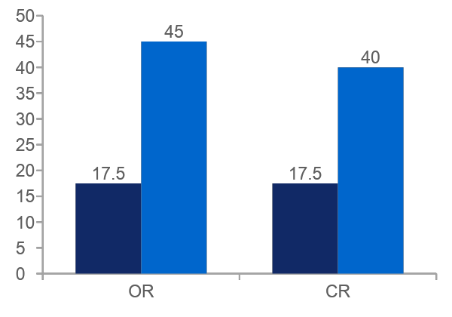
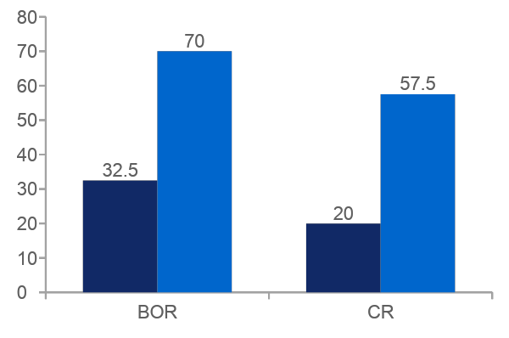
Pola + BR grubunda cevap oranı anlamlı oranda artış gösterdi.
Faz II R/R DLBCL-Etkililik
EOT’de cevap (IRC)*
BOR ve CR (INV)
Primary endpoint
CR by PET-CT
p=0.008
BR
p=0.026
Pola + BR
Patients (%)
Patients (%)
Data cut off: April 30, 2018.
*Measured by PET-CT using modified Lugano Response Criteria.
BOR, best objective response; OR, objective response; PET-CT, positron emission tomography-computed-tomography.
Sehn LH, Martelli M, Trněný M, et al. Polatuzumab vedotin in relapsed or refractory diffuse large B-cell lymphoma. J Clin Oncol. 2020;38(2):155-165

Slide 41
PET/CT değerlendirmesinde alt hücre tipine göre OR*
Faz II R/R DLBCL: Etkililik
100
BR
91%
Pola + BR
10/11
80
67%
60
6/9
60%
OR’e ulaşan hasta oranı (%)
6/10
40
20
20%
1/5
0
ABC
GCB
İlk veriler pola + BR rejiminin her iki alt hücre tipinde BR gurubuna kıyasla tedavi sonuçlarını geliştirdiğini göstermiştir.
*Verisi olan 37 hastanın sonuçları.. Data cut-off: May 3, 2017.
CT, computed tomography; PRA, primary response assessment.
Sehn LH, Scott DW, Trněný M, et al. Polatuzumab vedotin combined with bendamustine and rituximab in relapsed/refractory diffuse large B-cell lymphoma: preliminary results from a phase Ib/II study. Presented at: 59th American Society of Hematology Annual Meeting and Exposition; December 9–12, 2017; Atlanta, GA. Abstract 2821

Slide 42
INV tarafından değerlendirilen PFS pola-BR hasta grubunda anlamlı derecede uzamıştır.
Faz II R/R DLBCL: Etkililik
PFS (INV)
100
80
Pola + BR (N=40)
BR (N=40)
Censored
Pola + BR vs BR:
Median PFS 7.6 vs 2.0 months
HR, 0.34 (95% CI: 0.20–0.57)
p <0.0001
60
PFS (%)
40
20
0
0
2
4
6
8
10
12
14
16
18
20
22
24
26
No. at risk
Pola + BR (Ph II)
BR (Ph II)
Zaman(ay)
40
40
38
28
32
20
28
14
26
11
24
9
23
6
20
6
17
6
17
6
17
5
16
4
14
4
13
4
13
4
13
3
13
3
11
3
10
3
10
3
9
2
8
1
7
3
1
Data cut-off: April 30, 2018.
HR, hazard ratio.
Sehn LH, Martelli M, Trněný M, et al. Polatuzumab vedotin in relapsed or refractory diffuse large B-cell lymphoma. J Clin Oncol. 2020;38(2):155-165

Slide 43
IRC tarafından değerlendirilen PFS pola-BR hasta grubunda anlamlı derecede uzamıştır.
Faz II R/R DLBCL:Etkililik
PFS (IRC)
100
Pola + BR (N=40)
80
BR (N=40)
Censored
Pola + BR vs BR:
Medyan PFS 9.5 vs 3.7 ay
HR, 0.36 (95% CI: 0.21–0.63)
p= 0.0002
60
PFS (%)
40
20
0
0
2
4
6
8
10
12
14
16
18
20
22
24
26
No. at risk
Pola + BR (Ph II)
BR (Ph II)
Zaman (ay)
40
40
38
28
32
23
28
18
28
12
24
8
23
5
21
5
19
5
19
5
17
4
16
4
15
4
14
4
12
4
11
3
11
3
8
3
7
3
7
3
7
2
6
1
5
1
1
1
1
1
1
Data cut-off: 30 April 2018.
Sehn LH, Martelli M, Trněný M, et al. Polatuzumab vedotin in relapsed or refractory diffuse large B-cell lymphoma. J Clin Oncol. 2020;38(2):155-165

Slide 44
OS Pola-RB hasta grubunda anlamlı derecede uzamıştır.
Faz II R/R DLBCL:Etkililik
OS
100
80
Pola + BR (N=40)
BR (N=40)
Pola + BR vs BR:
Medyan OS 12.4 vs 4.7 ay
HR, 0.42 (95% CI: 0.24–0.75)
p= 0.0023
Censored
60
OS (%)
40
>2x
20
0
0
2
4
6
8
10
12
14
16
18
20
22
24
26
No. at risk
Pola + BR (Ph II)
BR (Ph II)
Zaman (ay)
40
40
38
33
36
27
34
25
3317
30
15
30
11
27
10
25
10
24
7
22
7
21
7
19
7
17
7
16
7
16
6
16
6
15
6
15
6
13
5
12
5
9
4
9
4
5
3
3
3
2
1
1
Data cut-off: 30 April 2018.
OS, overall survival.
Sehn LH, Martelli M, Trněný M, et al. Polatuzumab vedotin in relapsed or refractory diffuse large B-cell lymphoma. J Clin Oncol. 2020;38(2):155-165

Slide 45
Olgu
72 yaş E hasta
6 kür RHOP: refrakter
Odronextamab vs kurtarma tedavisi sonrası OKHN
Odro koluna düştü

Slide 46
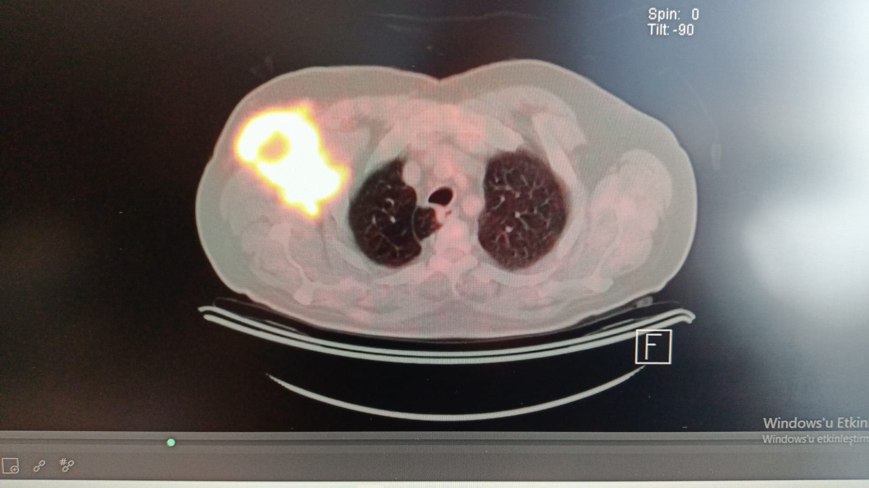
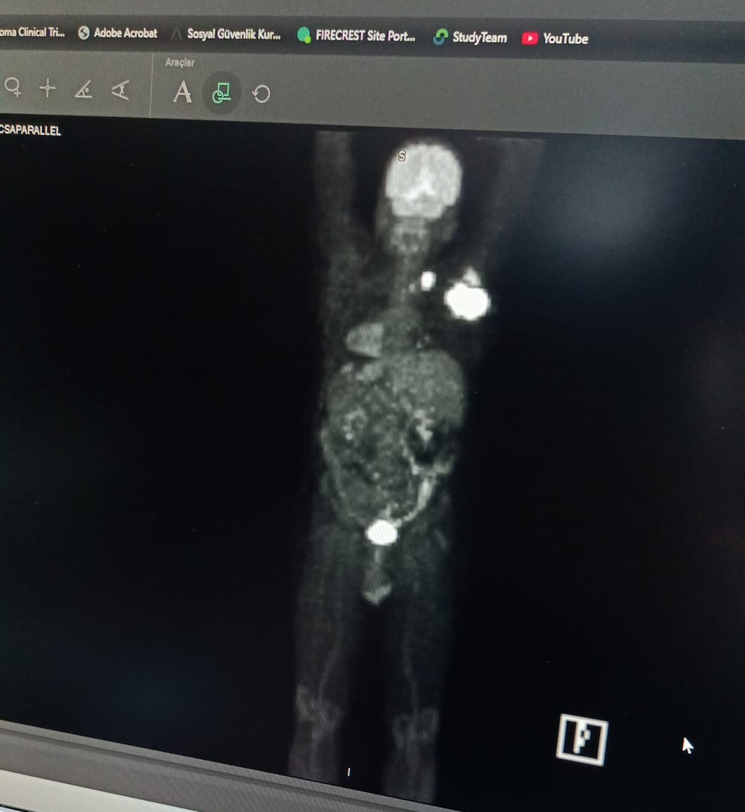

Slide 47
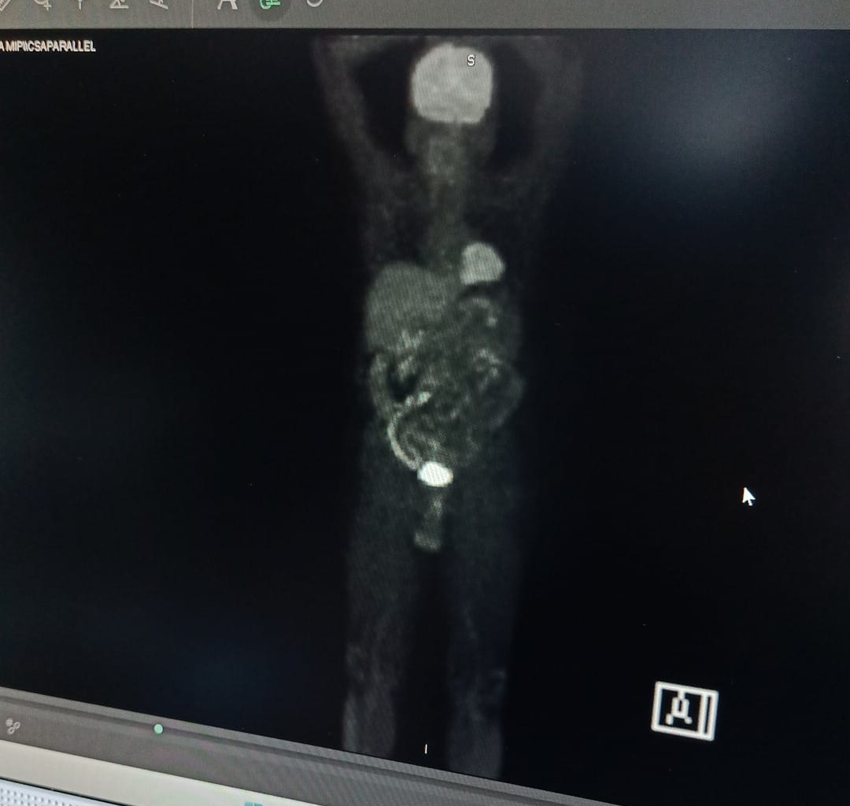
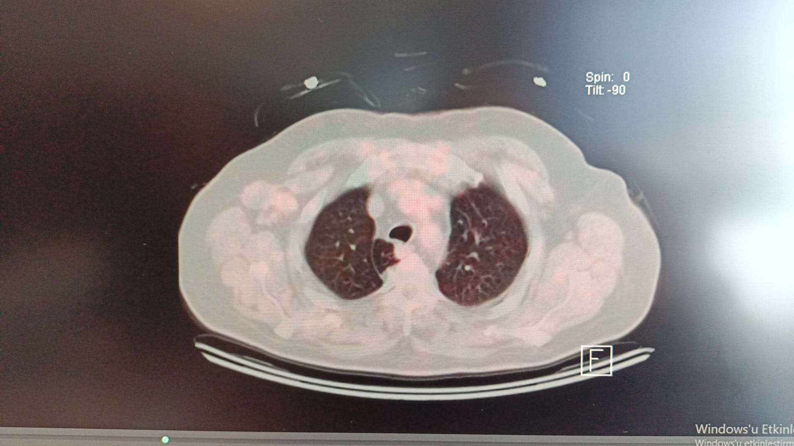

Slide 48
Bispesifiklere yanıt hızlı ve OR oranı yüksek
Ancak yanıt süresi değişken
CAR-T sonrası ve CAR-T öncesi kullanılabilirler
Kendine has avantajları var
Yan etkiler yönetilebilir

Slide 49

Teşekkürler

